Slide 1
Stroke prediction

Slide 2
Backstory
What is a stroke?
Why predicting a stroke?
Notes:
السكتة الدماغية هي حالة طبية طارئة. تحدث عندما ينقطع أو ينخفض تدفق الدم إلى جزء من الدماغ،
مؤديا لمنع أنسجة المخ من الحصول على الأكسجين والمواد المغذية
وتبدأ خلايا الدماغ في الموت في غضون دقائق
حسب دراسة تمت من مركز التحكم ومنع الامراض
CDC
يصاب شخص بسكتة دماغية كل ٤٠ ثانية

Slide 3

Goals & Vision
Goals
Make a model to try to predict strokes.
Vision
Enable Hospitals to predict strokes before accruing

Slide 4
الهيــــكــــــل التنظـــــيمي لفريق العمل
Project
Details

Slide 5
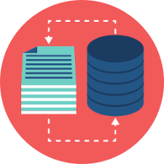
Sample size
We well be using a total of 5000+ observations & 12 attributes

Slide 6

Scope
Our dataset shows (ages, glucose level, bmi, smoking status...)
using the data above..
Notes:
باستعمال المعلومات بالأعلى:
سنحاول إيجاد علاقة بين وقوع السكتات الدماغية ومستوى السكر بالدم، واذا ما كان الشخص مدخن ام لا ، واذا كان متزوج ام لا

Slide 7
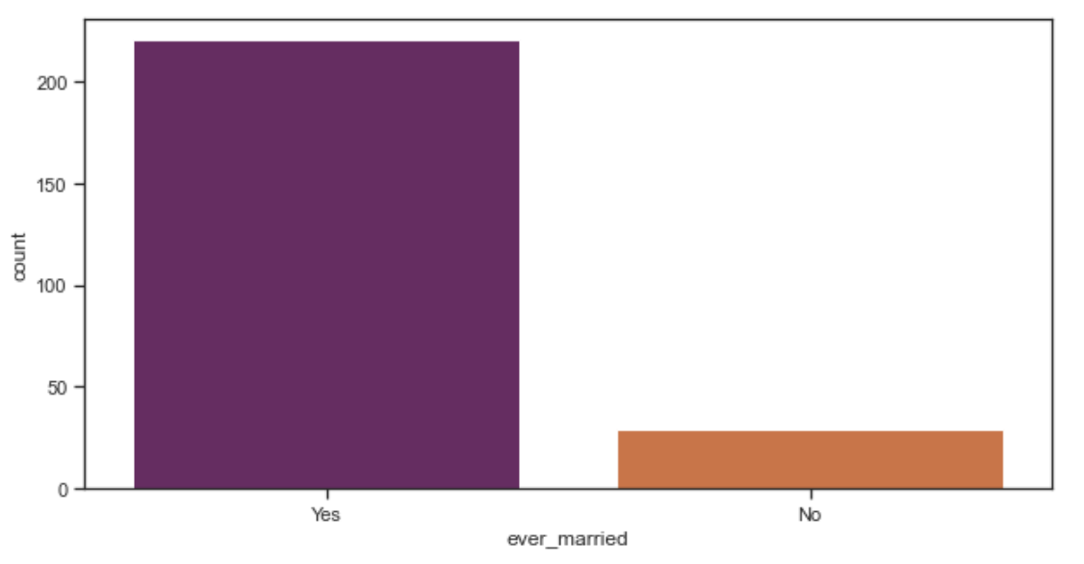
Results
Stroke if Ever Married

Slide 8
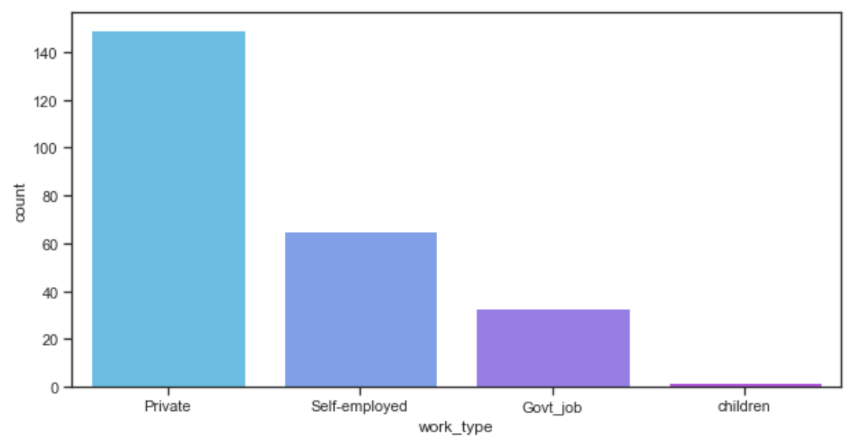
Results
Stroke / Work Type

Slide 9
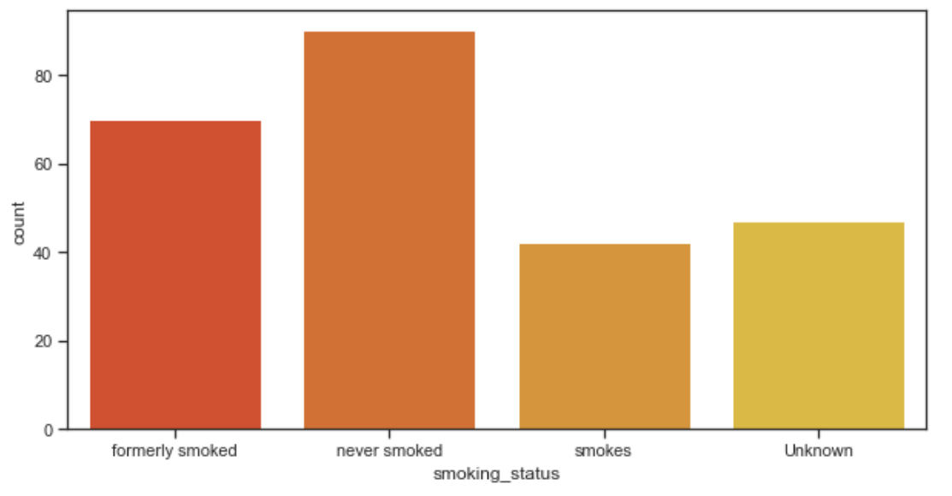
Results
Stroke if Smoking

Slide 10
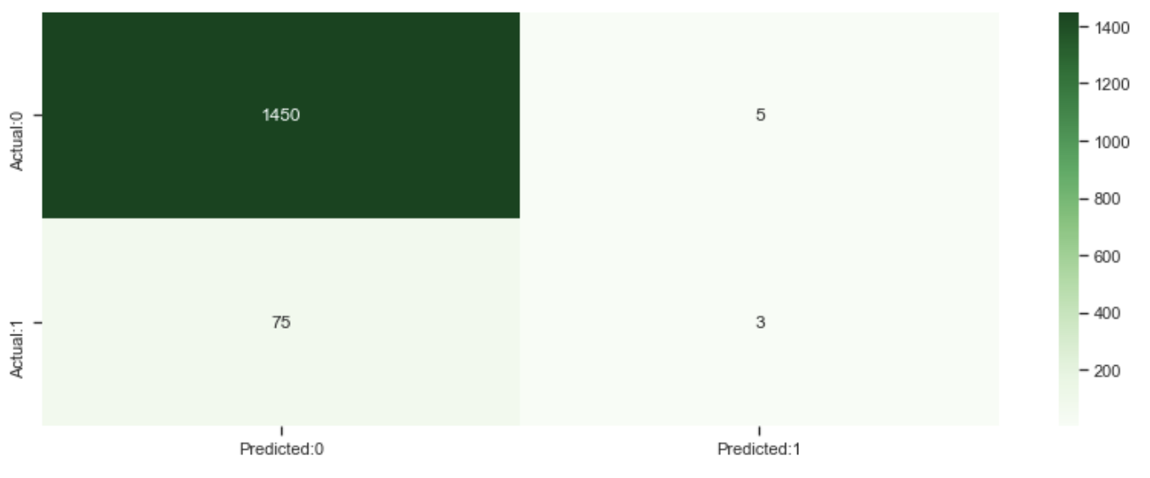
Classification
adaboost classification
Mean accuracy: 0.92
XGboost:
Training Score: 0.96
Testing Score: 0.94, 0.94

Slide 11
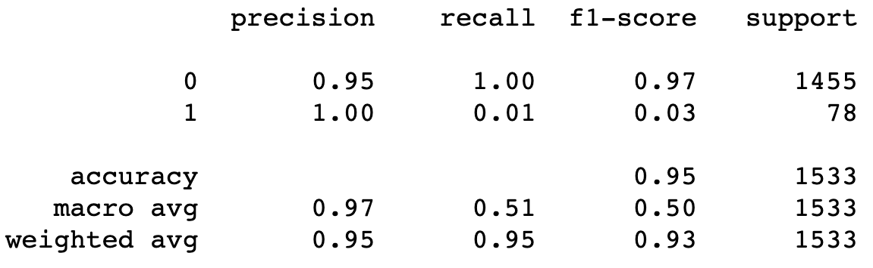
Classification
Logistic Regression:
Testing Score 0.94

Slide 12
Classification
SVM:
Training Score 0.95
Testing Score 0.94
Random Forest Classifier:
Training Score 1.0
Testing Score 0.94

Slide 13
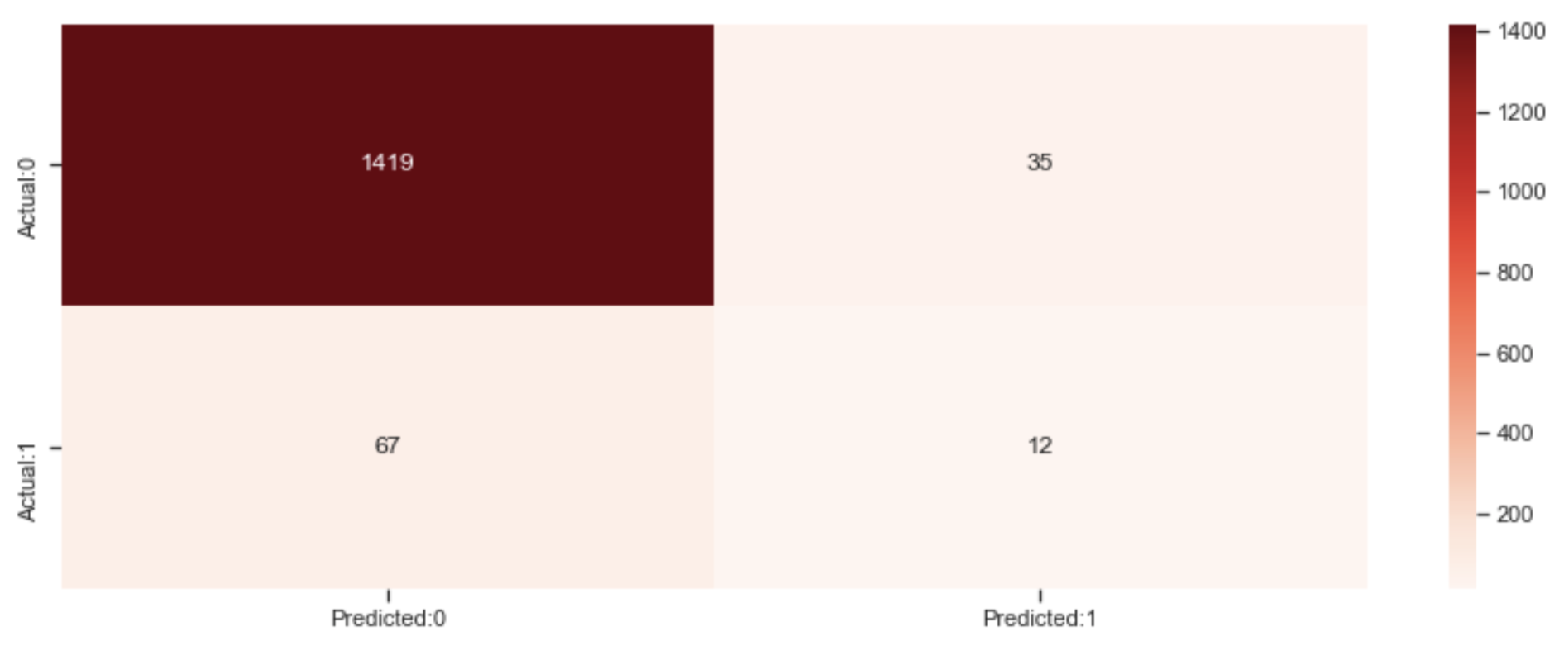
Classification
MLP NN Classifier: 136 Iteration
Training Score 0.98
Testing Score 0.93

Slide 14
End Results
From the above statistics, the model is more highly specific than sensitive
& The negative cases are predicted more accurately than the positives
The accuracy of the model = TP+TN/(TP+TN+FP+FN) = 0.93
The miss classification = 1-Accuracy = 0.06
Sensitivity (True Positive Rate) = TP/(TP+FN) = 0.15
Specificity (True Negative Rate) = TN/(TN+FP) = 0.97

Slide 15

The End
Thank you for your time
I'll now answer any questions you have

